Slide 1
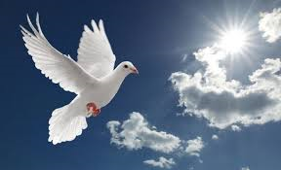
Matteus 5:9
Hoe geweldig is dat??
Vredestichters!

Slide 2
Lucas 9:3
“Neemt niets mede voor onderweg, geen staf of reiszak, geen brood of zilvergeld, en hebt ook niet twee hemden bij u”.

Slide 3
Matteus 5:9
Zalig zijn de vredestichters, want zij zullen kinderen van God genoemd worden.

Slide 4
Matteus 5:9
Zalig zijn de vredestichters, want zij zullen kinderen van God genoemd worden.
vrede/eirene (Gr.) - stichten/doen

